Slide 1
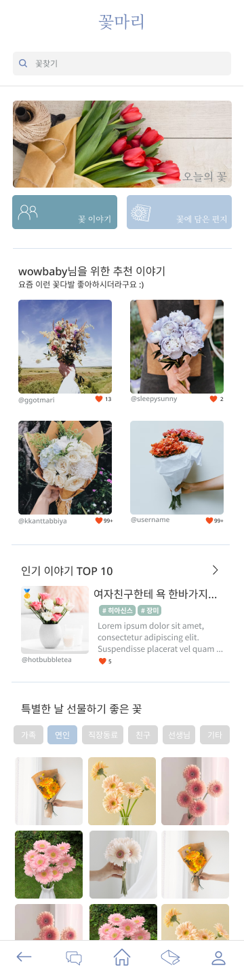
www.ggotmari.com/ (예시 URL) : Main page
상단
- 로고 및 서치바
- ‘오늘의 꽃’ 꽃 추천
- ‘꽃 이야기’ 커뮤니티
- ‘꽃에 담은 편지’ 텍스트 분석 꽃 추천
- 클릭시 해당 서비스로 이동
중단
- ‘꽃 이야기’ 기반
- 현재 유저가 좋아요 한 게시글 분석
- 인기 이야기 top 10 캐로젤
클릭 시 해당 이야기 게시물로 이동
하단
- 개별 꽃 추천
- 선물할 ‘대상’ 선택
- 화훼 유통량 및 다른 유저 데이터 분석
- 클릭 시 해당 꽃 디테일 페이지로 이동
- 무한 스크롤

Slide 2
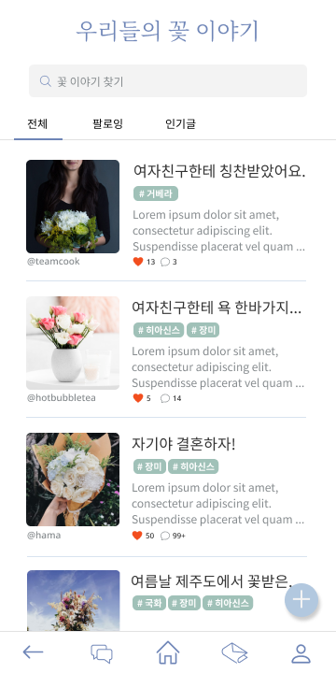
훔쳐갑니다 감사링
꽃 이야기 - 게시글 목록
게시글 검색
- 특정 게시물 검색 가능한 서치바
글목록 정렬
- 전체 게시글
- 팔로잉 한 사람들의 게시글
- 인기 게시글
게시글 아이템
- 게시글 대표 사진
- 작성자 ID
- 게시글 제목, 내용
- 꽃 품목 태그
- 좋아요 수, 댓글 수

Slide 3
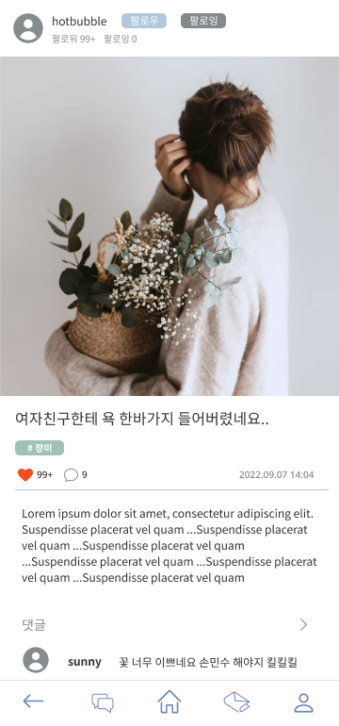
꽃 이야기 - 게시글 상세
게시물 작성자
- 작성자 ID, 팔로워, 팔로잉 수
- 팔로우 / 팔로잉 버튼 활성화
게시물 작성자
- 게시물 사진
- 꽃 품목 태그
- 좋아요 수, 댓글 수
- 게시물 작성 일자(최초 등록일자)
- 게시물 내용
게시물 댓글
- 최신 댓글 미리보기 (최대 3개) - 댓글 전체보기 버튼

Slide 4
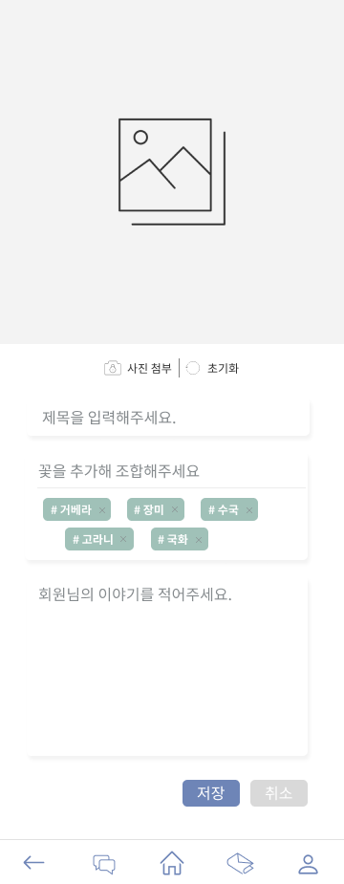
꽃 이야기 - 게시글 작성
사진 첨부 & 초기화
- 게시하고자 하는 사진 첨부
- 최대 5장의 사진 첨부 가능
- 초기화 버튼 클릭 시 첨부된 사진 모두 초기화
꽃 태그 추가
- 게시하고자 하는 꽃을 검색하여 태그로 추가
- 최대 5개의 태그 추가 가능
게시글 내용
- 게시글 내용 작성

Slide 5
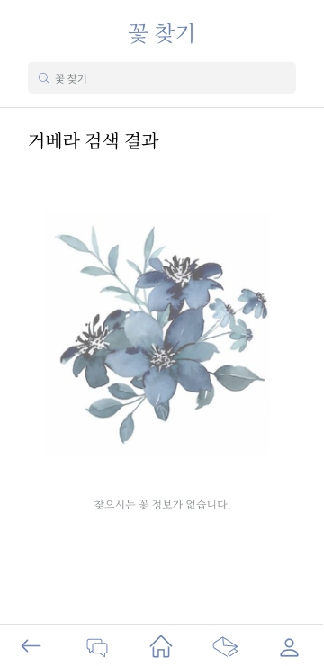
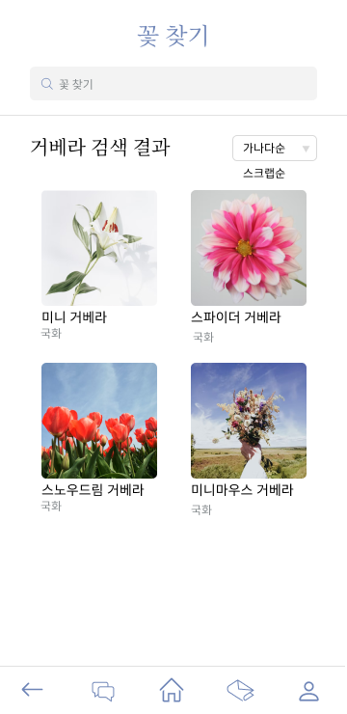
www.ggotmari.com/?flowername=rose (예시 URL) : Flower search page
상단
- 기능 및 서치바
중단 1
- 이름순 및 스크랩순 필터링
중단 2
- 조회 결과 리스트
- 품종 -> 품목으로 content 설정
- 클릭시 상세페이지로 이동
- 무한 스크롤 적용

Slide 6
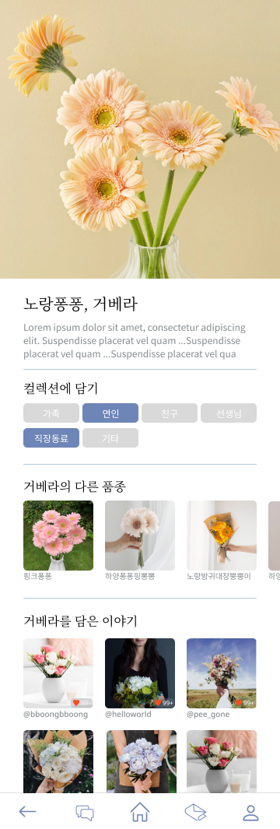
www.ggotmari.com/{품목}/{품종} (예시 URL) : Flower search page
중단 1
- 컬렉션에 담기
- 선물 대상 별 설정
- 유저에게는 정리된 컬렉션 목록
- 운영자에게는 유저 정보 제공
상단
- 꽃 품종의 대표 이미지
- 품종 , 품목으로 이름 구성
- 하단에 화훼 정보 배치
중단 2
- 품목의 다른 품종 조회
- 캐로젤을 사용하여 오른쪽으로 이동
하단
- 조회한 꽃 품목을 사용한 ‘꽃 이야기’ 게시글 리스트
- 클릭 시 해당 게시글로 이동

Slide 7
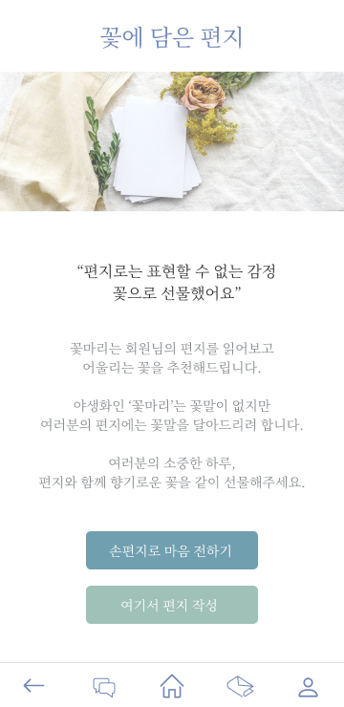
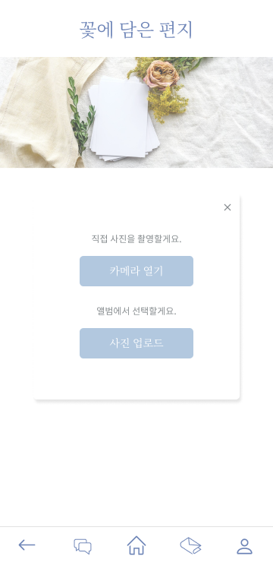

www.ggotmari.com/letter (예시 URL) : Letter analysis page
카메라 열기
- 클릭 시 카메라
사진 업로드
- 클릭 시 사진첩
손편지로 마음 전하기
- 클릭 시 모달 생성

Slide 8
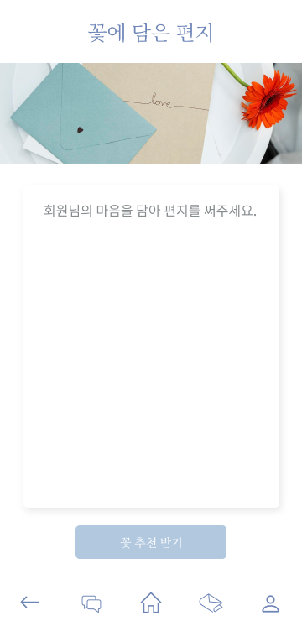
www.ggotmari.com/letter (예시 URL) : Letter analysis page + www.ggotmari.com/letter/new (예시 URL) : Letter write page
중단
- 텍스트 작성
하단
- 제출하기
여기서 편지 작성
- 클릭 시 페이지 이동

Slide 9
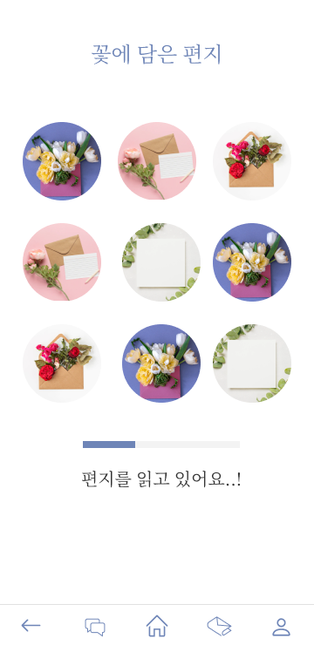
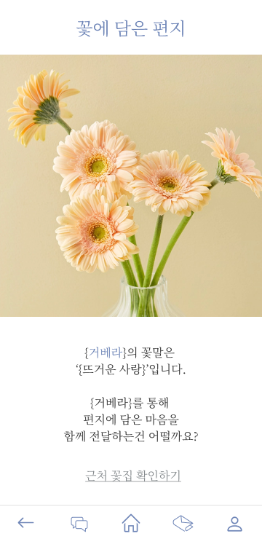
www.ggotmari.com/letter/result (예시 URL) : Letter analysis result page
꽃 품목 명
- 클릭 시 꽃 디테일로 이동
로딩 페이지
- 분석 작업 시
대기 시간이 길어지면
보여줄 페이지
근처 가게 찾기
- 클릭 시 꽃 네이버 지도로 이동

Slide 10
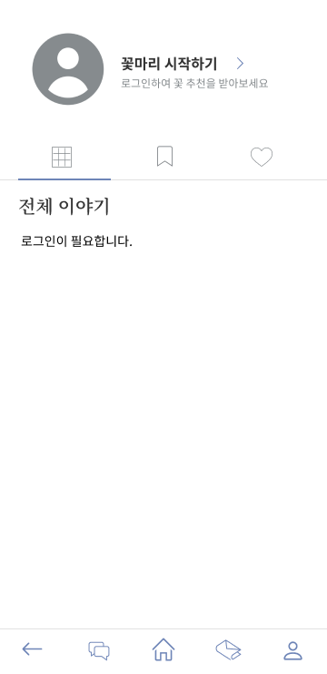

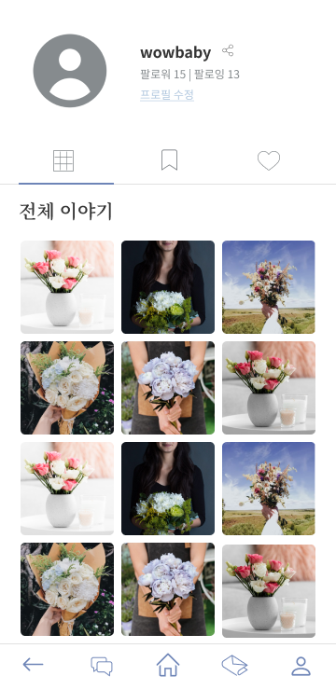
www.ggotmari.com/letter/profile/{username} (예시 URL) : Profile page
로그인
- 로그인하지 않은 유저가 프로필 진입 시
‘꽃마리 시작하기’ 활성화
카카오 로그인
- 버튼 클릭으로 카톡 연계 로그인

Slide 11
www.ggotmari.com/letter/profile/{username} (예시 URL) : Profile page
프로필 정보 및 개요
- 프로필 사진 및 ID 조회 가능
- 팔로우 정보 클릭시 팔로우 페이지 이동
- 프로필 수정 클릭시 프로필 수정 페이지 이동
- 공유 버튼 클릭 시 클립보드에 링크 복사
프로필 탭 메뉴
- 업로드한 이야기 리스트
- 컬렉션 리스트
- 좋아요한 이야기 리스트
프로필 탭 메뉴
- 프로필 페이지 유저가 작성한 ‘꽃 이야기’ 게시글 목록
로그인 유저 정보
마이페이지 탭메뉴
전체 이야기, 꽃 컬렉션, 좋아하는 이야기
내 이야기 목록
본인이 작성한 꽃이야기 게시글 목록

Slide 12
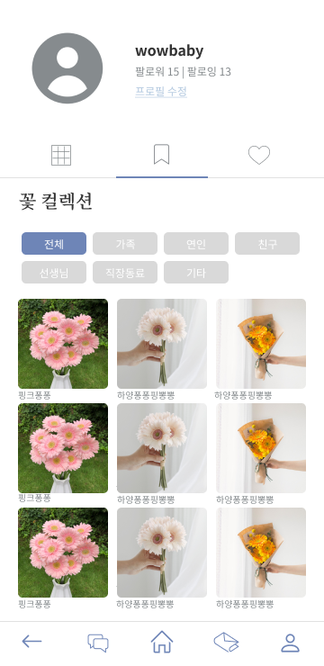
www.ggotmari.com/letter/profile/{username} (예시 URL) : Profile page
컬렉션 태그 필터링
- 컬렉션에 추가했을 때 설정했던 태그
- 각각 클릭했을 때 필터링으로 리스트 변경
컬렉션 리스트
- 위에서 선택한 태그에 따라 스크랩한 꽃들 리스트 변경

Slide 13
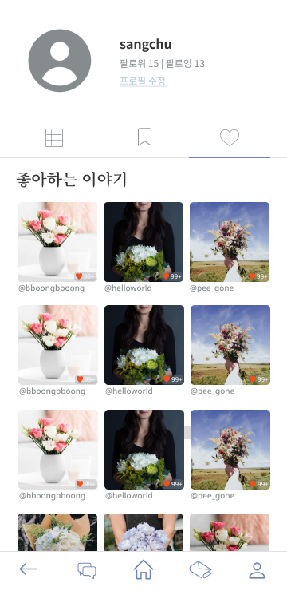
www.ggotmari.com/letter/profile/{username} (예시 URL) : Profile page
컬렉션 리스트
- 본인이 좋아요를 누른 게시글 목록을 작성일 순으로 확인 가능
- 이야기 아이템들은 메인사진, 작성자 ID, 좋아요 수로 구성

Slide 14
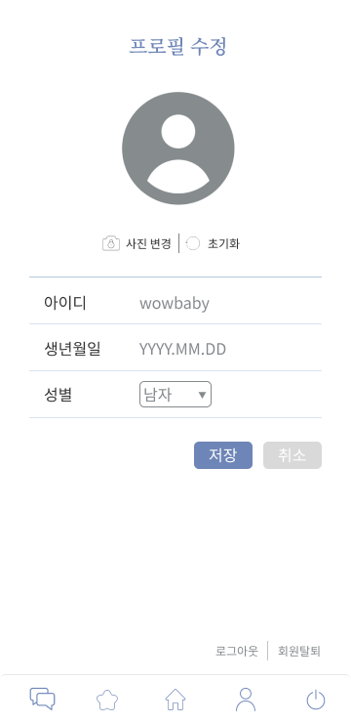
www.ggotmari.com/letter/profile/edit (예시 URL) : Profile edit page
사진 변경 버튼
- 사진 변경 버튼
- 이미지 초기화 버튼
이미지 미리보기
- 업로드한 사진 및 프로필 사진
- 업로드하지 않았다면 기본 이미지
저장/취소
- 저장을 누르면 서버로 요청보낸 뒤 프로필로 이동
- 취소를 누르면 프로필 페이지로 이동
이미지 미리보기
- 업로드한 사진 및 프로필 사진
- 업로드하지 않았다면 기본 이미지
로그아웃/회원탈퇴
- 클릭시 각 기능 실행 뒤 메인으로 이동

Slide 15
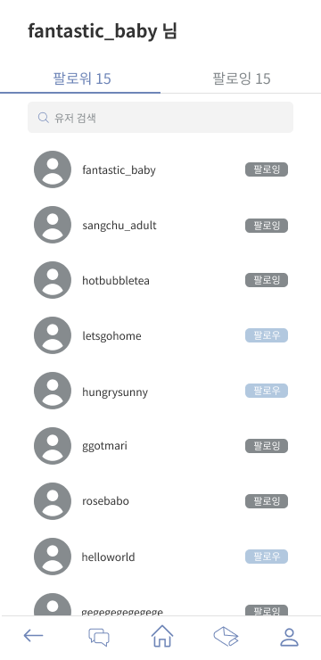
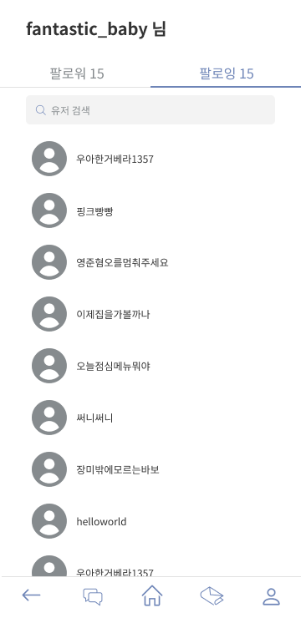
www.ggotmari.com/letter/profile/follow (예시 URL) : Profile follow page
리스트 변경
- 팔로워와 팔로잉 리스트 변경
유저 검색
- 각 리스트에서 유저 검색 기능
팔로워 목록
- 나를 팔로우한 유저 목록
- 우측 팔로우/팔로잉 버튼을 통해 상태 확인 가능

